Slide 1

Název školy: Základní škola a mateřská škola, Hlušice
Autor: Mgr. Miloslav Cajska
Číslo projektu: CZ.1.07/1.4.00/21.3235
Název: VY_52_INOVACE_1A_22_Ploutvonožci
Téma: Přírodopis na 2. stupni ZŠ

Slide 2
Anotace:
Ploutvonožci jsou pro nás exotickou skupinou savců.
V této prezentaci jsou žákům 6. řídy zobrazeny nejznámější zástupci a popsány znaky.
Prezentace na interaktivní tabuli.

Slide 3
PLOUTVONOŽCI
(vodní šelmy)

Slide 4
Znaky:
výhradně masožravci
žijí ve vodě i na souši (krmení, páření, kojení)
tělo má torpédovitý tvar
protáhlé prsty na obou končetinách
přední končetiny - ploutve
zadní končetiny - funkce ocasní ploutve
podkožní tuk, uzavíratelné nozdry a zvukovody (proti kesonově nemoci)
chrup: stejné kuželovité zuby

Slide 5
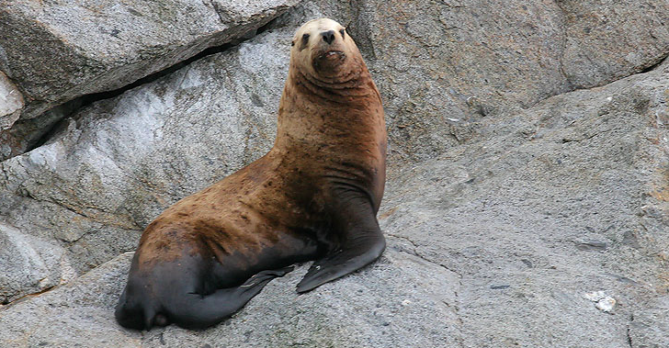
Zástupci:
Lachtan - ušní boltce, lépe se pohybuje po souši (předsunuje zadní končetiny, větší přední končetiny). lachtan ušatý

Slide 6
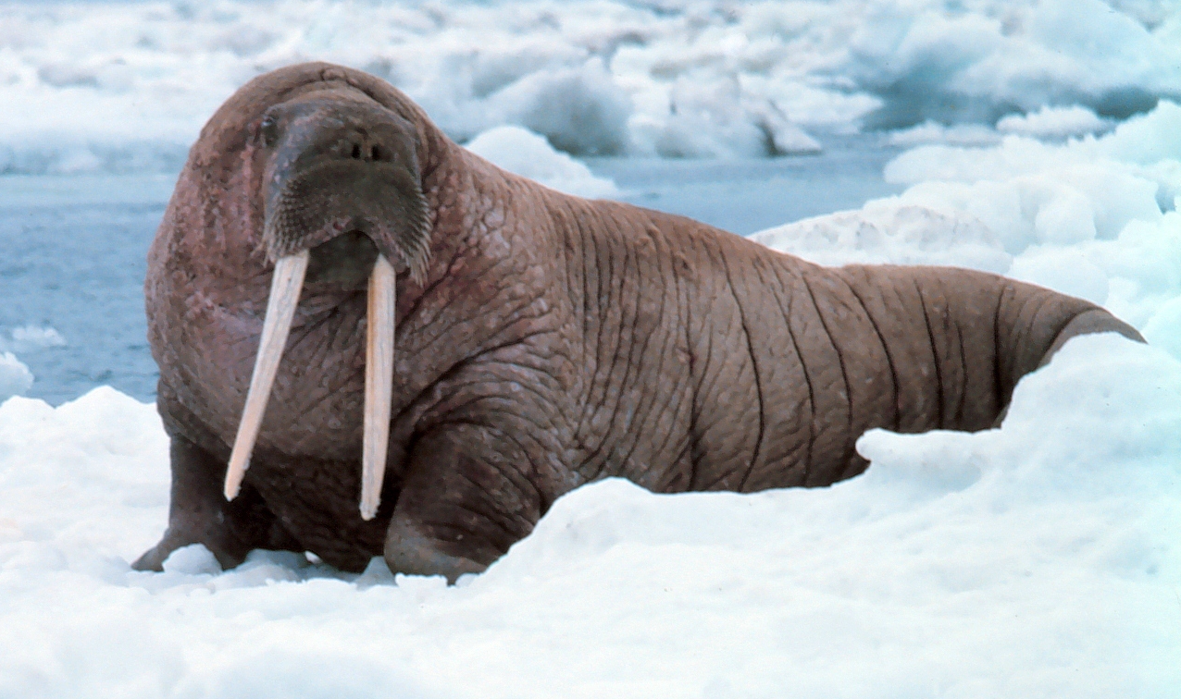
Mrož - kly mají samci i samice, používají je k vylézání na souš. mrož lední

Slide 7
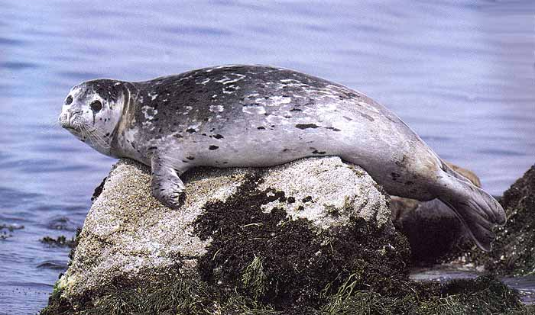
Tuleň - zcela přizpůsoben k pobytu ve vodě, kde i spí, na souši velmi neobratný.
tuleň obecný

Slide 8
Citace:
Lachtan ušatý. Www.google.cz [online]. 2010 [cit. 2011-10-02]. Dostupné z: http://www.google.cz/imgres?q=lachtan+u%C5%A1at%C3%BD&hl=cs&sa=X&gbv=2&tbs=isz:m&tbm=isch&tbnid=RxOaj4SSoj76MM:&imgrefurl=http://sdakotabirds.com/non_birds/steller_sea_lion_4.htm&docid=Ibrh68KmApgBbM&imgurl=http://sdakotabirds.com/non_birds/photos/steller_sea_lion_4.jpg&w=750&h=560&ei=uQ3eT-LQKObQ4QTa6IGbCg&zoom=1&iact=hc&vpx=619&vpy=334&dur=1025&hovh=194&hovw=260&tx=143&ty=129&sig=106598003853866900806&page=2&tbnh=139&tbnw=218&start=21&ndsp=21&ved=1t:429,r:13,s:21,i:187&biw=1333&bih=641
Mrož lední. Www.wikipedia.cz [online]. 2012 [cit. 2012-02-06]. Dostupné z: http://upload.wikimedia.org/wikipedia/commons/c/ce/Noaa-walrus22.jpg
Tuleň obecný. Www.google.cz [online]. 2009 [cit. 2011-05-02]. Dostupné z: http://www.google.cz/imgres?q=tule%C5%88+obecn%C3%BD&hl=cs&gbv=2&tbm=isch&tbnid=Vzp-gikmlD6VoM:&imgrefurl=http://tuleniaspol.webz.cz/zivot.htm&docid=Yhx5W0lOZWE2aM&imgurl=http://tuleniaspol.webz.cz/commonseal.jpg&w=700&h=413&ei=vw_eT8agE8eA4gSD4s24Cg&zoom=1&iact=hc&vpx=369&vpy=159&dur=6648&hovh=172&hovw=292&tx=121&ty=85&sig=106598003853866900806&page=1&tbnh=116&tbnw=197&start=0&ndsp=16&ved=1t:429,r:1,s:0,i:74&biw=1333&bih=641

